Slide 1
ORIENTAÇÃO TÉCNICA
“Metodologias do Currículo, Habilidades, AAPs e Recuperação Contínua em Ação – Professores da 3ª Série do Ensino Médio”
PCNPs
Sueli
Patricia
Katiuscia
30/05/2018

Slide 2
O papel do professor é provocar ajudas, dinamizar a classe para que se trabalhe em pequenos grupos flexíveis, às vezes em pares. O que sabe mais ajuda o que sabe menos. As técnicas passam por montar classes dinâmicas, onde existam relações interativas que provoquem conhecimento. Isso implica uma mudança no papel do professor. O professor não é aquele que tem o conhecimento e o transmite. O professor é aquele que veicula interações, provoca intercâmbio na aula e ajuda na busca de conhecimentos.
Antoni Zabala

Slide 3
3ª Série do Ensino Médio
IDESP - Diretoria de Ensino de Piracicaba
2017 – 2,52
Meta para 2018 – 2,70
AAPs - Desempenho Médio (%) da Diretoria de Ensino de Piracicaba
18ª AAP – 47,18%
19ª AAP – 48,04%

Slide 4
MMR - PLANO DE MELHORIA DA DIRETORIA DE ENSINO DE PIRACICABA
Formar professores de matemática da 3ª série do EM com base nas metodologias do currículo, habilidades e AAP

Slide 5
Utilizando a Plataforma Foco Aprendizagem para o levantamento de Habilidades Prioritárias visando a Recuperação Contínua.

Slide 6
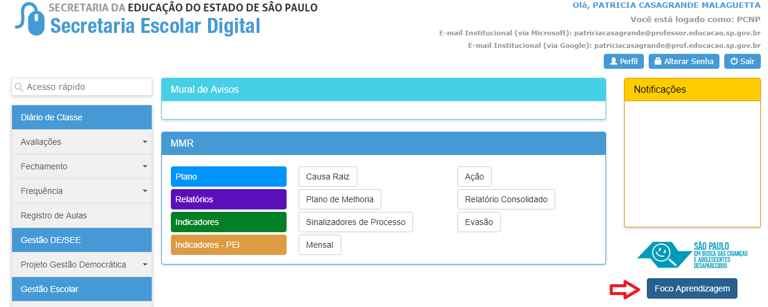
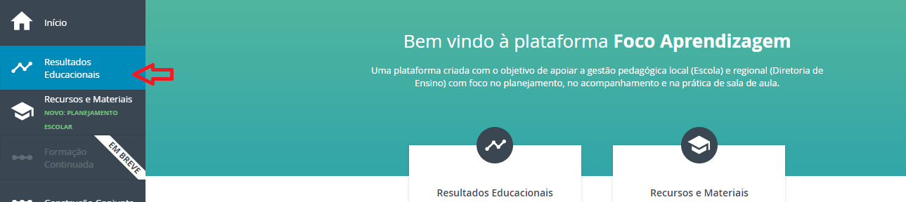

Slide 7
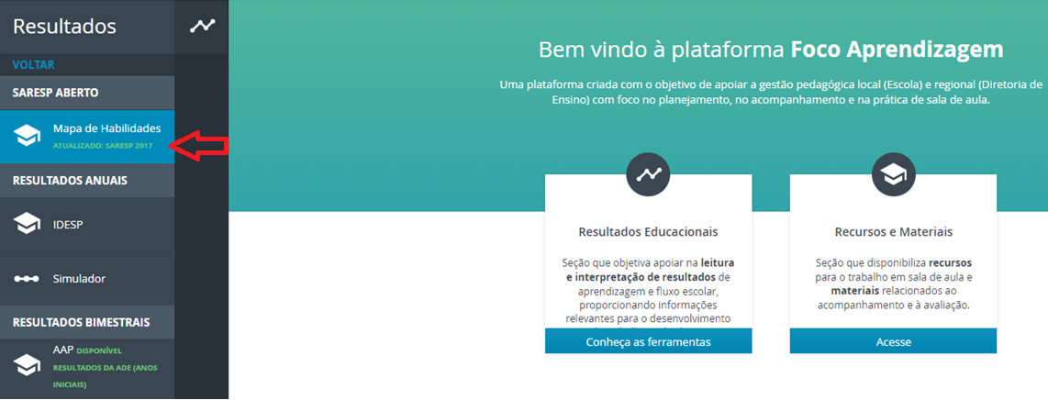
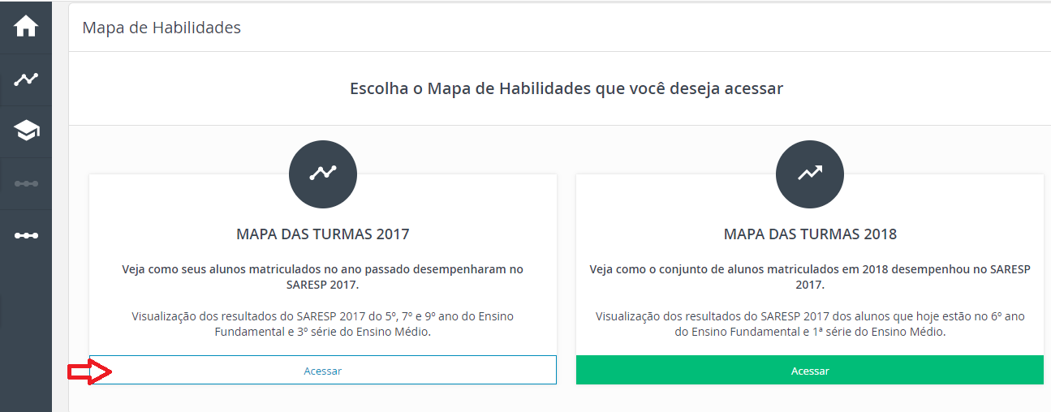

Slide 8
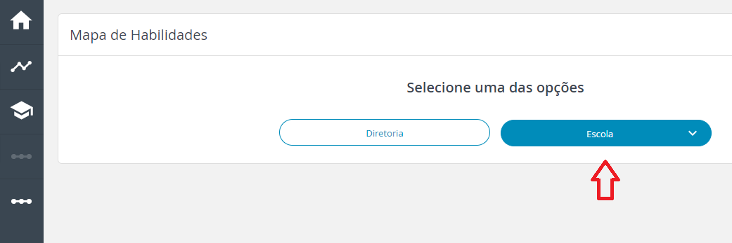
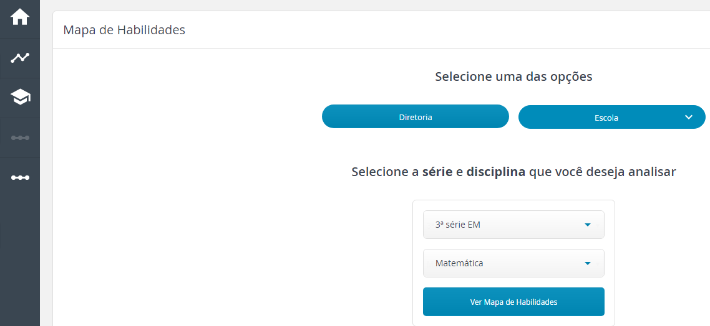

Slide 9
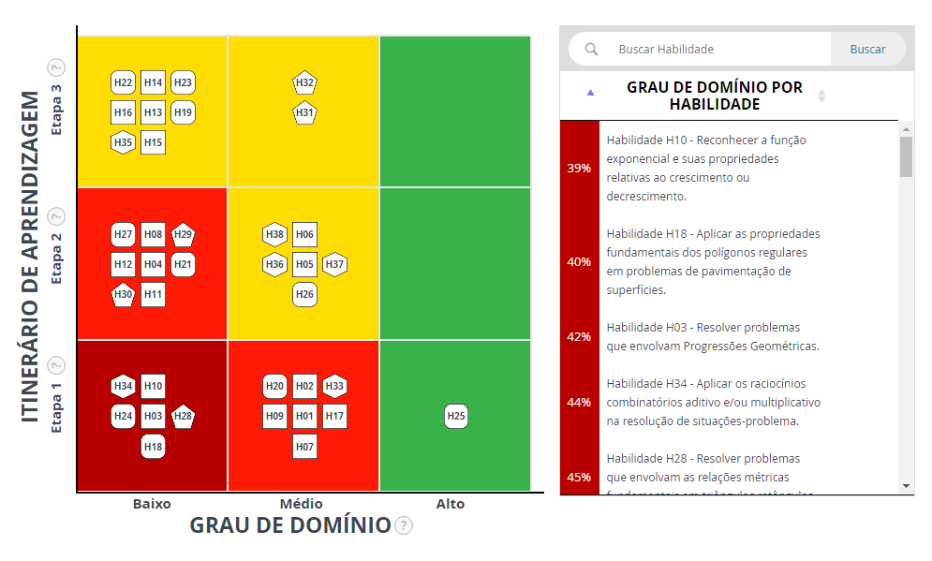

Slide 10
PLATAFORMA FOCO APRENDIZAGEM
Habilidades Prioritárias de Matemática de todas as turmas da Diretoria de Ensino de Piracicaba em 2017 – 3ª SÉRIE EM
H10 - Reconhecer a função exponencial e suas propriedades relativas ao crescimento ou decrescimento. (39%)
H18 - Aplicar as propriedades fundamentais dos polígonos regulares em problemas de pavimentação de superfícies. (40%)
H03 - Resolver problemas que envolvam Progressões Geométricas. (42%)
H34 - Aplicar os raciocínios combinatórios aditivo e/ou multiplicativo na resolução de situações-problema. (44%)
H28 - Resolver problemas que envolvam as relações métricas fundamentais em triângulos retângulos. (45%)
H24 - Identificar figuras semelhantes mediante o reconhecimento de relações de proporcionalidade. (47%)

Slide 11
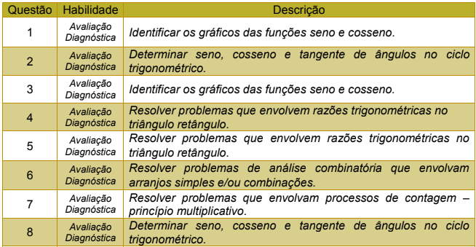
Habilidades – 18ª AAP

Slide 12
Relação das Habilidades Prioritárias com o Currículo (H10, H18, H03, H34, H28 e H24)
Momento de discussão entre os professores (procurar na matriz processual as habilidades acima relacionando com o currículo visando a Recuperação Contínua)

Slide 13
Relação das Habilidades da 18ª AAP - Diagnóstica com o Currículo
Momento de discussão entre os professores (procurar na matriz processual as habilidades solicitadas na 18ª AAP)

Slide 14
Oficina - Ciclo Trigonométrico
https://www.geogebra.org/m/s2tqv3dG

Slide 15
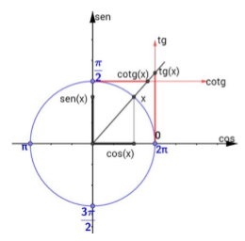
Questões da 18ª AAP e 19ª AAP relacionadas com o ciclo trigonométrico
18ª AAP - Questão 2 (Difícil) - Determinar seno, cosseno e tangente de ângulos no ciclo trigonométrico.
Para o ângulo π /2 podemos afirmar que:
(A) sen(π/2)=0; cos(π/2)=1 e tg(π/2)= 0
(B) sen(π/2)= 0,5; cos(π/2)=√2 2 e tg(π/2)= não existe
(C) sen(π/2)=√2/2 ; cos(π/2)= 0,5 e tg(π/2)=√2
(D) sen(π/2)=1; cos(π/2)=1 e tg(π/2)=1
(E) sen(π/2)=1; cos(π/2)=0 e tg(π/2)= não existe
Resposta: Alternativa E

Slide 16
18ª AAP - Questão 8 (Médio) - Determinar seno, cosseno e tangente de ângulos no ciclo trigonométrico.
Sabendo que o triplo do valor de um ângulo é π. Podemos afirmar que a tangente desse ângulo é:
(A) √2/2
(B) √3/3
(C) 1/2
(D) √3
(E) 2√2
Resposta: Alternativa D

Slide 17
18ª AAP - Questão 4 (Fácil) - Resolver problemas que envolvem razões trigonométricas no triângulo retângulo.
Um motociclista irá saltar por cima de um conjunto de caminhões utilizando a rampa mostrada no desenho. A altura, em metros, que o motociclista atinge no final da rampa é:
Considere:
sen π/6 = 1/2
cosπ/6 = √3/2
tg π/6 = √3/3
(A) 6
(B) 6√3
(C) 9
(D) 9√3
(E) 12
Resposta: Alternativa C

Slide 18
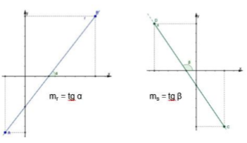
19ª AAP - Questão 3 (Médio) - Habilidade: Determinar a inclinação de uma reta.
Coeficiente angular é um número que mede a inclinação (ou declividade) de uma reta em relação ao eixo das abscissas. Então, dada a equação (reduzida) de uma reta “y = mx + h”, dizemos que “m” é o coeficiente angular dessa reta. Observe a figura.
Sobre os coeficientes angulares das retas r e s e os ângulos α e β, pode-se dizer que:
I) O coeficiente angular de uma reta é numericamente igual à tangente do ângulo alfa (α) que essa reta forma com o eixo x.
II) Se 0 < α < 90º, teremos o coeficiente angular positivo.
III) Se 90º < α < 180º, teremos o coeficiente angular positivo.
IV) Se o ângulo alfa (α) que essa reta forma com o eixo x for igual a 45º, seu coeficiente angular será 1.
Estão corretas as afirmações:
I e III.
I, II e III.
(C) I, II e IV.
(D) III e IV.
(E) I, III e IV.
Resposta: Alternativa C

Slide 19
Relação da Habilidade Prioritária H34 com a 18ª AAP – 2018
Questão 6 (Fácil) - Resolver problemas de análise combinatória que envolvam arranjos simples e/ou combinações.
Um professor ministra um curso especial de matemática para cinco alunos. Toda aula faz perguntas a cada um sobre a matéria desenvolvida. Para não ser repetitivo muda sempre a ordem em que chama os alunos para responderem. A quantidade de modos diferentes que esse professor pode ordenar os alunos para responder é:
(A) 120
(B) 60
(C) 20
(D) 12
(E) 1
Resposta: Alternativa A

Slide 20
Questão 7 (Fácil) - Resolver problemas que envolvam processos de contagem – princípio multiplicativo.
Uma rede de fast food oferece sanduiches com diversas opções. O cliente deve escolher sempre uma dentre as opções a seguir:
• Pão de 70g: Pão Natural, Pão Francês ou Pão Sete Grãos.
• Salada: Tomate ou Alface.
• Frios: Presunto, Copa, Salame, Carne desfiada, Mortadela ou Atum.
De quantas maneiras diferentes um cliente pode montar seu sanduiche?
(A) 18
(B) 21
(C) 24
(D) 28
(E) 36
Resposta: Alternativa E

Slide 21
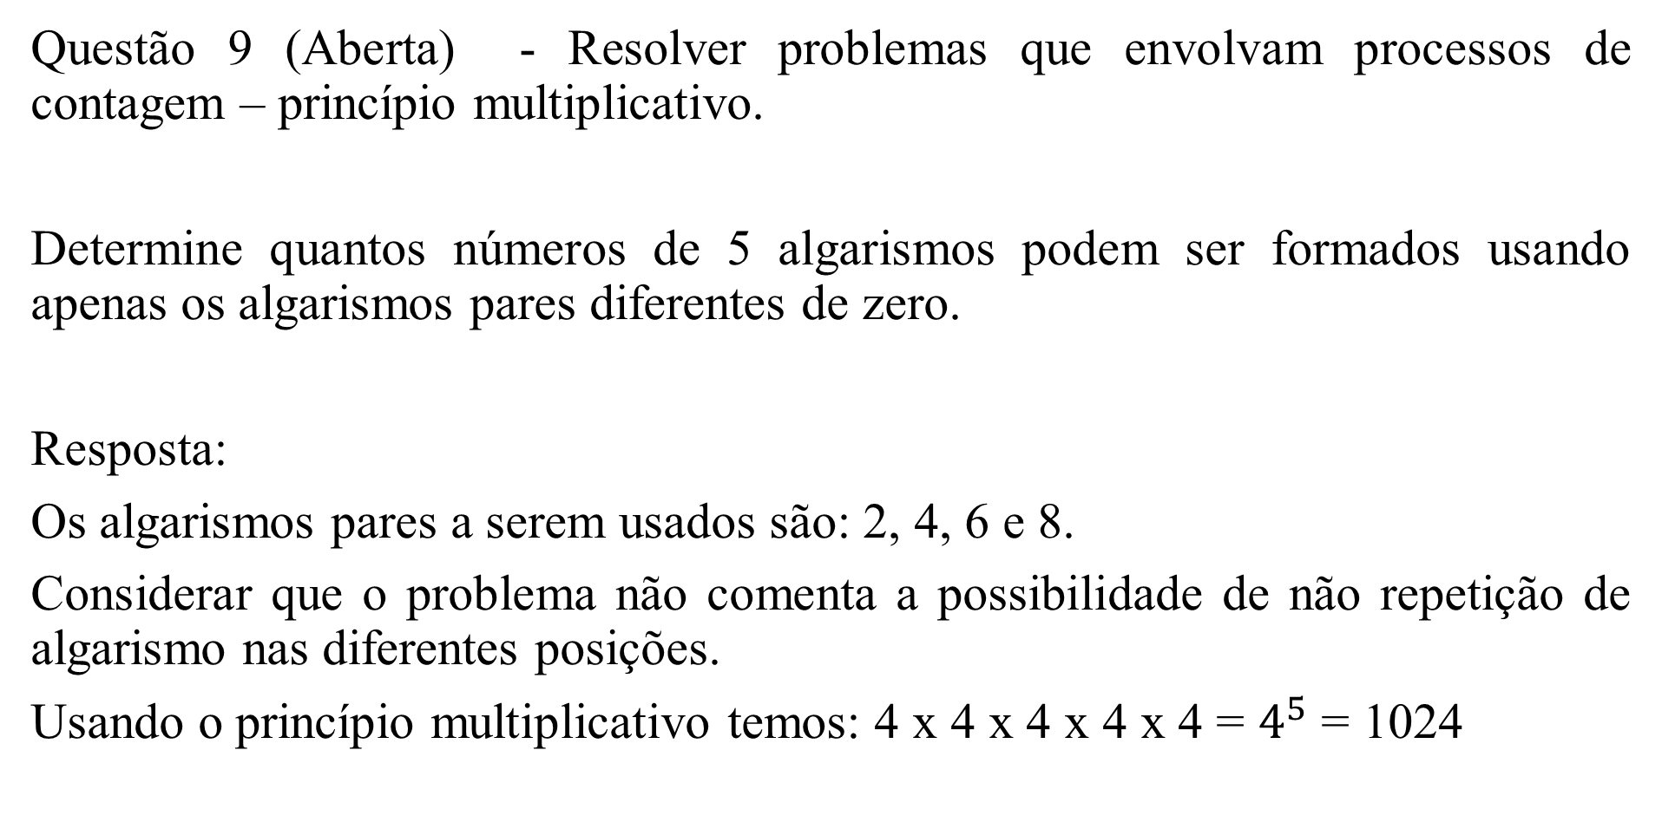
Questão 9 (Aberta) - Resolver problemas que envolvam processos de contagem – princípio multiplicativo.
Determine quantos números de 5 algarismos podem ser formados usando apenas os algarismos pares diferentes de zero.
Resposta:
Os algarismos pares a serem usados são: 2, 4, 6 e 8.
Considerar que o problema não comenta a possibilidade de não repetição de algarismo nas diferentes posições.
Usando o princípio multiplicativo temos: 4 x 4 x 4 x 4 x 4 = $4^{5}$ = 1024

Slide 22
Possibilidades de trabalhar as habilidades prioritárias

Slide 23
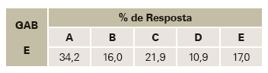
H34 – Aplicar os raciocínios combinatórios aditivo e/ou multiplicativo na resolução de situações-problema.
Cada um dos participantes de um congresso recebeu uma senha distinta que era composta por cinco letras, todas vogais e sem repetições. Pode-se afirmar que o número de participantes desse congresso não pode ser maior do que
5
10
24
108
120
Relatório Pedagógico 2010 – p. 177

Slide 24
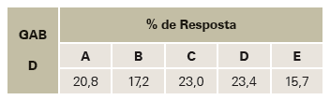
H28 – Resolver problemas envolvendo as relações métricas fundamentais em triângulos retângulos.
Uma escada de 25 dm de comprimento se apoia num muro do qual seu pé dista 7 dm.
Se o pé da escada se afastar mais 8 dm do muro, qual o deslocamento d verificado pela extremidade superior da escada?
1 dm
2 dm
3 dm
4 dm
5 dm
Relatório Pedagógico 2010 – p. 184

Slide 25
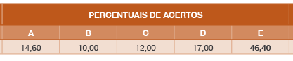
H03 - Resolver problemas que envolvam Progressões Geométricas.
Renato prometeu colocar R$ 0,30 no cofre de seu filho semanalmente e a cada semana dobrava o valor colocado. Na 9ª semana percebeu que essa promessa não poderia ser cumprida, pois ele não teria condições de arcar com valores tão altos. Quando Renato percebeu esse fato, ele deveria colocar no cofre do seu filho
R$ 30,40
R$ 31,80
R$ 32,40
R$ 38,40
R$ 76,80
Saresp 2016 – Revista eletrônica

Slide 26
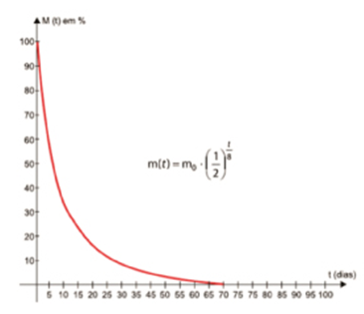
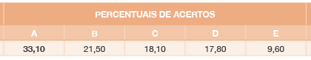
H10 - Reconhecer a função exponencial e suas propriedades relativas ao crescimento ou decrescimento.
Amostras radioativas apresentam um tempo constante para reduzir sua massa à metade. Esse fenômeno é chamado de meia-vida e cada radioisótopo tem um tempo específico para a ocorrência desse fenômeno. A função exponencial se mostra um bom meio de apresentar a relação tempo e massa das amostras. Um dos radioisótopos mais conhecidos é o iodo – 131 cuja massa m varia em função do tempo t, em dias, da seguinte maneira, representada no gráfico a seguir:
A partir dessas informações é possível afirmar
que a quantidade de massa do iodo-131 é
reduzida à metade da quantidade inicial após:
8 dias
16 dias
24 dias
32 dias
40 dias
Saresp 2016 – Revista eletrônica

Slide 27
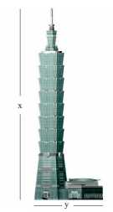
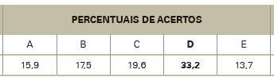
H24 - Identificar figuras semelhantes mediante o reconhecimento de relações de proporcionalidade.
O edifício da foto abaixo foi construído em Taipei e é um dos dez mais altos do mundo. Sua altura real é de 509 metros. Se, na foto, a medida da altura x do prédio for de 14 cm e a medida de y for de 5 cm, a medida real aproximada de y será de:
(A) 110 m.
(B) 130 m.
(C) 150 m.
(D) 180 m.
(E) 200 m.
Relatório Pedagógico 2013 – p. 145

Slide 28
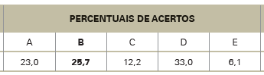
H18 - Aplicar as propriedades fundamentais dos polígonos regulares em problemas de pavimentação de superfícies.
Considere uma região retangular ABCD. Para pavimentá-la, inscreve-se um hexágono regular nessa região, conforme a figura.
Ainda sobram, para pavimentar, 4 regiões triangulares. Os ângulos internos desses triângulos são:
(A) 90º, 45º, 45º.
(B) 90º, 60º, 30º.
(C) 90º, 80º, 10º.
(D) 60º, 60º, 60º.
(E) 90º, 70º, 20º.
Relatório Pedagógico 2012 – p. 160

Slide 29
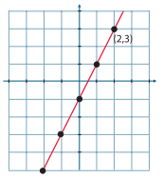

Possibilidades de trabalhar as habilidades da 19ª AAP
H21 - Reconhecer a equação da reta e o significado de seus coeficientes.
Observe a figura.
A figura mostra o gráfico da função
y = 2x – 1.
(B) y = 1/5x – 2.
(C) y = x + 3.
(D) 2y = x – 3.
(E) 3y = x + 1.
Relatório Pedagógico 2015 – p. 183

Slide 30

H21 - Reconhecer a equação da reta e o significado de seus coeficientes.
A equação da reta que passa pelos pontos de coordenadas (– 1, – 1) e (7, 7) é
7x – y = 0.
(B) – x + 7x = 0.
(C) x + y = 0.
(D) 7x + 7 = 0.
(E) x – y = 0.
Relatório Pedagógico 2013 – p. 152

Slide 31
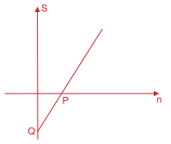

H21 - Reconhecer a equação da reta e o significado de seus coeficientes.
Os alunos da escola de Fábio estão organizando uma festa. Já foram gastos R$ 1.500,00 na decoração e nos equipamentos de som e iluminação. Decidiram vender cada ingresso por R$ 5,00. A expressão S = 5n - 1500 permite calcular o saldo monetário da festa (S) em função do número de ingressos vendidos (n). Essa situação está expressa no gráfico.
Assinale a alternativa que mostra as coordenadas dos pontos P e Q.
P Q
(1 , 1499) (-2 , 0)
(B) (1500 , 5) (1 , 1500)
(C) (300 , 0) (0 , -1500)
(D) (5 , 300) (300 , 1500)
(E) (1498 , 2) (-1500 , 2)
Relatório Pedagógico 2010 – p. 180

Slide 32

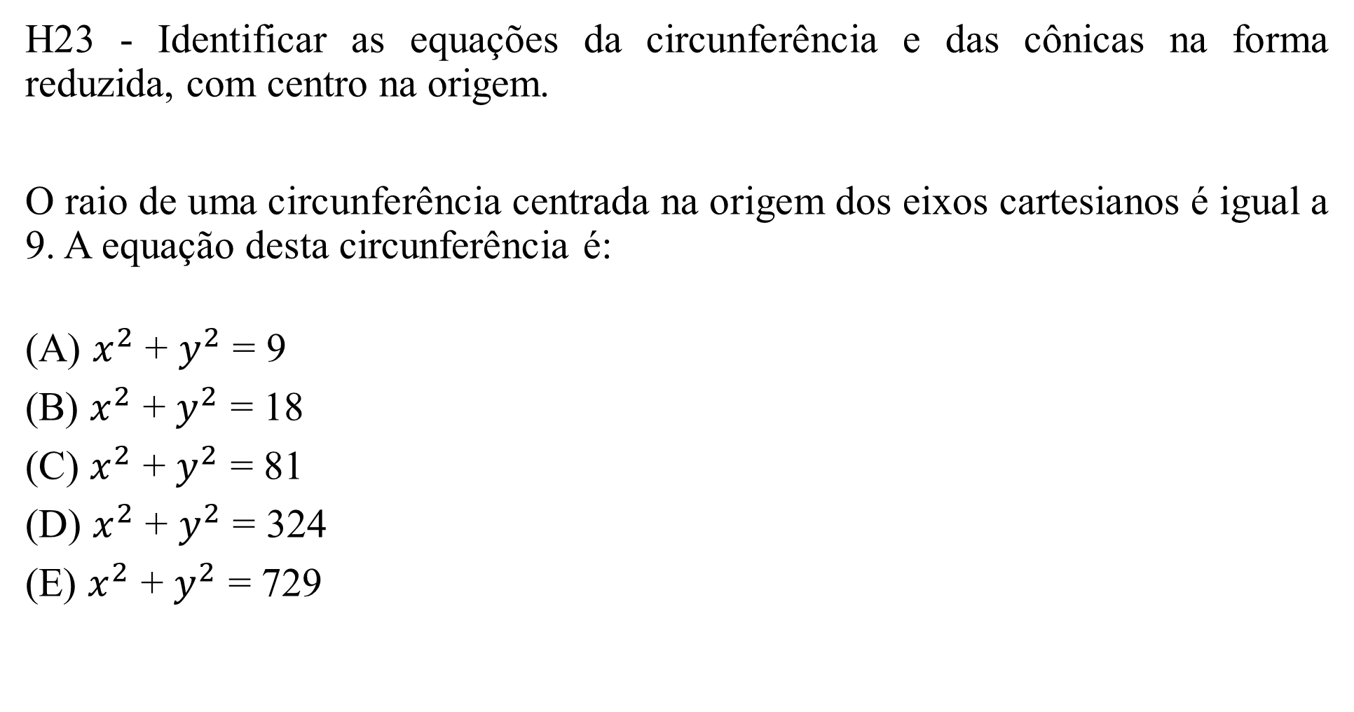
H23 - Identificar as equações da circunferência e das cônicas na forma reduzida, com centro na origem.
O raio de uma circunferência centrada na origem dos eixos cartesianos é igual a 9. A equação desta circunferência é:
(A) $x^{2}$ + $y^{2}$ = 9
(B) $x^{2}$ + $y^{2}$ = 18
(C) $x^{2}$ + $y^{2}$ = 81
(D) $x^{2}$ + $y^{2}$ = 324
(E) $x^{2}$ + $y^{2}$ = 729
Relatório Pedagógico 2009 – p. 206

Slide 33
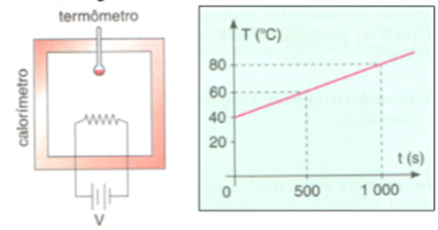
Simulado 10 – Interpretar geometricamente os coeficientes da equação de uma reta.
Um calorímetro, constituído por um recipiente isolante térmico ao qual estão acoplados um termômetro e um resistor elétrico. Num experimento, em que a potência dissipada pelo resistor, permitiu construir um gráfico da temperatura T em função do tempo t, como mostra a figura abaixo.
A taxa de aumento da temperatura T(°C) é representada pela inclinação de reta que passa pelos pontos (500; 60) e (1000; 80) como mostra no gráfico acima. Nesse caso, a inclinação de reta é igual a:
25
80
1000
0,04
60
Resposta: Alternativa D
Blog Professor Warles

Slide 34
Questão 7 (Fácil) – 11ª AAP
Habilidade: Resolver problemas, visando situações de otimização (máximos e mínimos)
Uma pessoa deve fazer uma dieta em que deve ingerir, no mínimo, 75 g de proteínas por dia, servindo-se apenas de certo alimento A. Se cada grama de A fornece 0,15 g de proteína, quantos gramas de A deverão ser ingeridos por dia, no mínimo?
(A) 575
(B) 560
(C) 515
(D) 500
Resposta: Alternativa D

Slide 35
Questão 9 (Médio) – 11ª AAP
Habilidade: Resolver problemas, visando situações de otimização (máximos e mínimos)
Um sitiante dispõe de 8 alqueires para plantar milho e cana. Ele deve decidir quanto plantar de cada cultura, em alqueires, de modo que não ultrapasse o limite que tem.
Considere x a quantidade de alqueires a serem plantados de milho e y a quantidade de alqueires a serem plantados de cana.
Sabendo que a soma x + y não pode ultrapassar os 8 alqueires disponíveis, a representação no plano cartesiano dos pontos (x,y) que satisfazem essa relação é:
(A) (B) (C) (D)
Resposta: Alternativa B

Slide 36
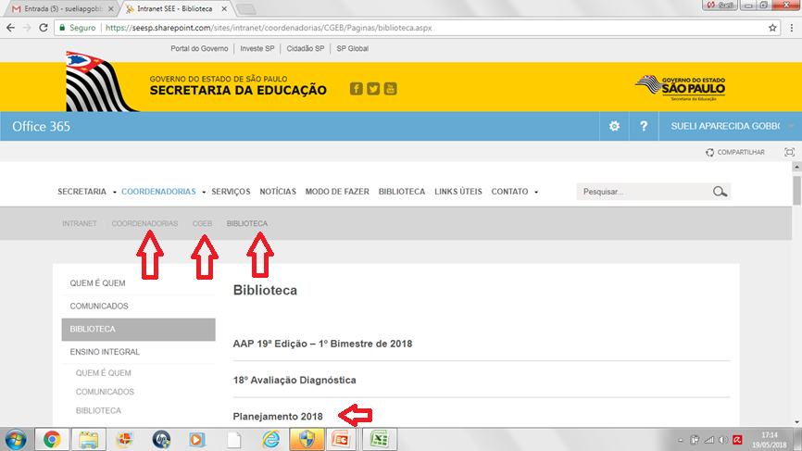
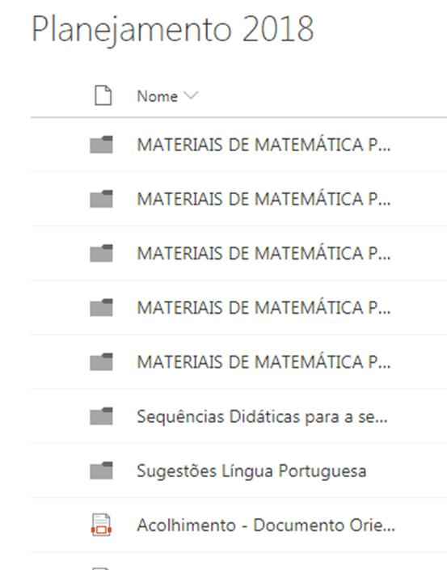
SEQUÊNCIAS DIDÁTICAS

Slide 37
Trabalhando a Sequência Didática – em grupos
Atividades Envolvendo Problemas de Contagem

Slide 38
PLANO DE AÇÃO 2018 - AULAS SEMANAIS
DISCIPLINA:
PROFESSOR:
BIMESTRE:
MÊS/DATA | SÉRIES | Nº AULAS | HABILIDADES | ESTRATÉGIA/RECURSO
___________
Professor
___________
PC
___________
PCNP
___________
Diretor
___________
Supervisor

Slide 39
http://sarespmat.blogspot.com.br/2012/10/blog-post.html

Slide 40


